Slide 1
ГАУ «КЦСОН города Каменска-Уральского»
Школа пожилого возраста по направлению “Садоводы и огородники”
Тема:Натуральный антибиотик-чеснок.Народные советы.
Руководитель: специалист по социальной работе-- Соломеина Алла Алексеевна.
Дата проведения: 22.12..2022г Занятие №4

Slide 2
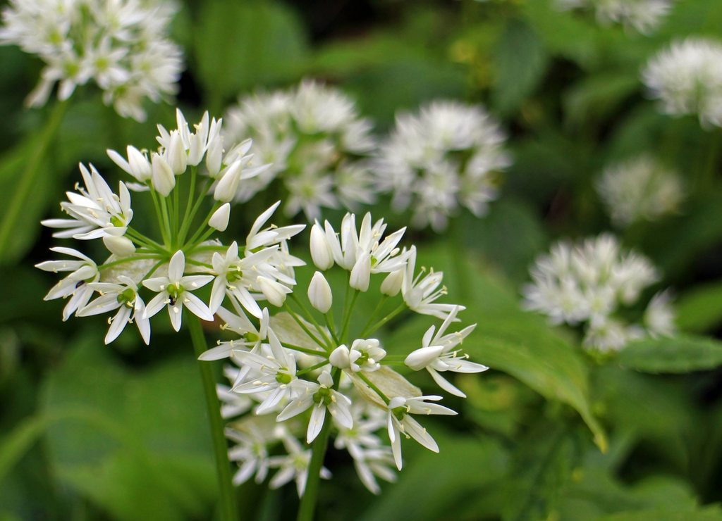
История появления и культивирования
чеснока.
Чеснок-это одна из самых популярных овощных культур во всем мире. С древних времен его ценят не только как полезный овощ и ароматную приправу, но как действенное средство для профилактики и лечения болезней. К тому же его очень легко выращивать- он не капризен и хорошо удается даже у начинающих огородников.
Это многолетнее травянистое растение семейства луковых с характерным запахом, связанным с наличием в составе растения органических сульфидов.

Slide 3
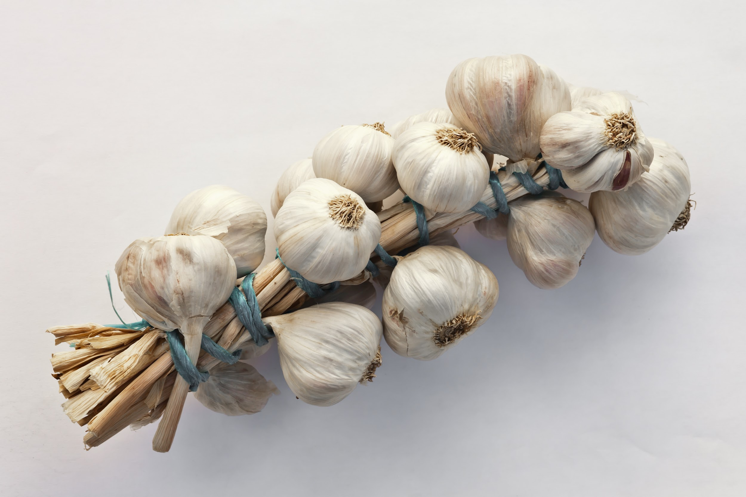
Чеснок известен человечеству более 4 тысяч лет. Родиной его является Южная Азия. Применение как лекарственного средства имело место со времен Гиппократа, а подробно описал чеснок как лекарственное средство в 1 в. н.э. римский врач Диоскорид.
Беспредельное уважение к чесноку в старые времена отражено в мнении, что чеснок обладает свойством поддерживать мужество в борьбе с трудностями. Характерно древнерусское напутствие воинам, идущим на битву : “ Если хочешь быть страшным, убей змею черную, да положи в сапог левый, а когда пойдёшь на суд или на поле биться, положи в тот же сапог ещё три головки чеснока”.
В старинном русском лечебнике сказано : “ Кто ест чеснок, у того внутри не растут чирья или иные тем подобным, понеже мокрость внутренния истребляют”. Так же его используют как предохранительное средство от чумы, холеры и других моровых болезней во время эпидемий.

Slide 4
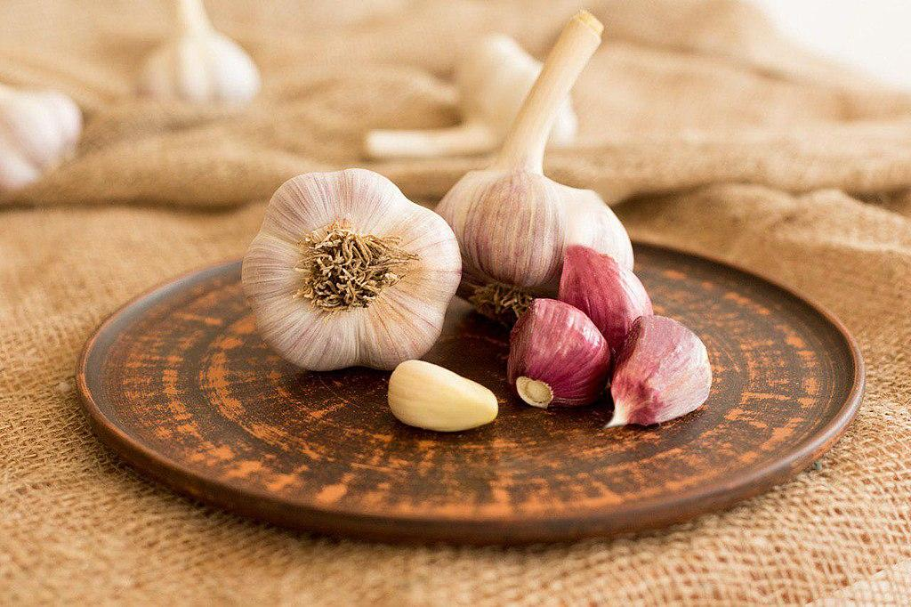

Slide 5
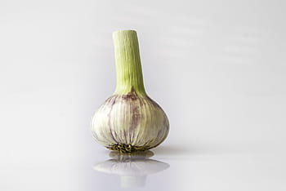
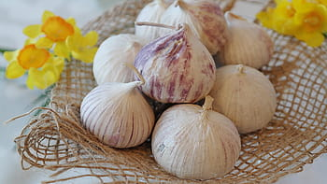
ВИДЫ и СОРТА ЧЕСНОКА
ОЗИМЫЙ ЧЕСНОК. Его сажают осенью. Озимый чеснок дает большие головки с крупными зубчиками, но хуже хранится. У озимого чеснока зубчики расположены по кругу вокруг центрального стебля. Самые лучшие сорта: БАШКИРСКИЙ,ПОДМОСКОВНЫЙ, ДОБРЫНЯ,ЮБИЛЕЙНЫЙ ГРИБОВСКИЙ,

Slide 6
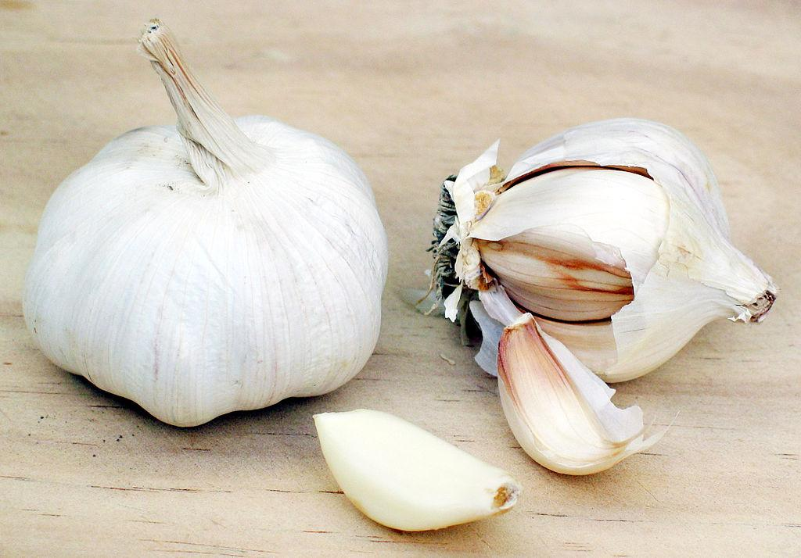
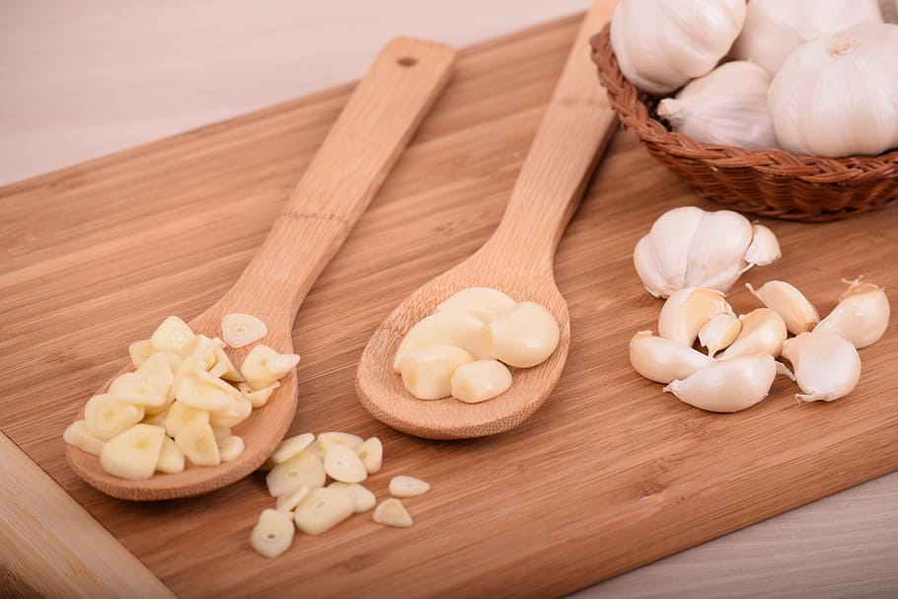
Виды и сорта чеснока.
Яровой вид чеснока актуально сажать весной. К посадке необходимо приступать в апреле или начале мая, как только растает снег, и почва достигнет +5…+6 градусов тепла.
У ярового чеснока зубчики растут по спирали(центральный стебель у них вообще отсутствует), снаружи находятся самые крупные , а внутри головки -мелкие. Лучшие сорта:СОЧИНСКИЙ 56,АБРЕК, ВИКТОРИО.

Slide 7
ПРИРОДНЫЙ АНТИБИОТИК
Чеснок и препараты из него в большей степени, чем какой-либо другой овощной продукт питания, получил признание официальной медицины и применяется при гипертонической болезни, хронической амебной дизентерии и др.желудочно-кишечных заболеваниях, легочном туберкулезе, сахарном диабете, атеросклерозе, гриппе, бронхиальной астме, глистной инвазии, трихомонадном кольпите, как наружное средство по целому ряду показаний.Существует очень простой и достаточно эффективный способ применения луковицы чеснока при ангинах, при воспалительных процессах в полости рта, ларингитах, а также профилактической санации в полости рта:поместить дольку за щеку и периодически ее надкусывать, как бы проводя своеобразную ингаляцию чесночными парами. Так же можно растереть дольки чеснока, поместить их в закрытую фарфоровую посуду и вдыхать несколько раз в день по 10 минут-такую ингаляцию можно проводить при бронхиальной астме, туберкулезе легкого.

Slide 8
ДРЕВНИЙ ТИБЕТСКИЙ РЕЦЕПТ применения чеснока .
Из глубокой древности до нас дошел рецепт применения чеснока, найденный в тибетских монастырях, написанный на глиняных дощечках. Его полный текст выглядит так:
“ Тщательно промыть и очистить 350 г чеснока, мелко порезать его и истолочь в сосуде деревянной палочкой. Отвесить 200 г этой массы, взяв её снизу, где больше сока, положить в глиняный сосуд и влить 200 г 96-процентного спирта. Сосуд плотно закрыть и хранить 10 дней в темном прохладном месте, после чего массу процедить через плотную ткань, а остаток отжать. Через 2-3 дня начать лечение.” Пить по каплям с холодным молоком (50г) за час до еды, строго соблюдая следующую дозировку:

Slide 9
Схема дозировки настойки чеснока
ЗАВТРАК ОБЕД УЖИН
1-й день 1 капля 2 капли 3 капли
2-й день 4 5 6
3-й день 7 8 9
4-й день 10 11 12
5-й день 13 14 15
6-й день 15 14 13
7-й день 12 11 10
8-й день 9 8 7
9-й день 6 5 4
10-й день 3 2 1
Начиная со следующего дня, пить по 25 капель 3 раза в день до полного употребления настойки.

Slide 10
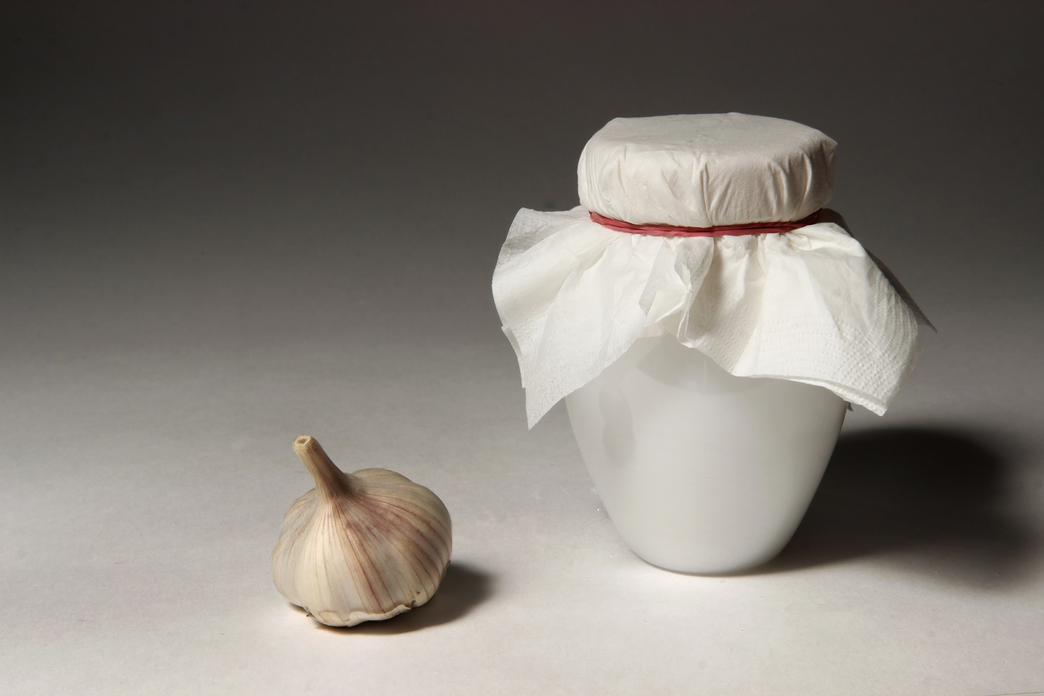
Действие этой настойки на организм очень сильное и разнообразное. Оно очищает его от жировых и известковых отложений, резко улучшает обмен веществ, предкпреждает стенокардию, склероз, образование опухолей .От её применения исчезает шум в голове, восстанавливается зрение, организм омолаживается. Повторять курс лечения данной настойки рекомендуется не раньше, чем через 5 лет.

Slide 11

ДИЕТИЧЕСКИЕ КУЛИНАРНЫЕ РЕЦЕПТЫ
*********************::::::::**********************
САЛАТ из ЧЕСНОКА с МОРКОВЬЮ.
Чеснок-2-3 дольки, морковь-300 г, орех грецкий-½ стакана, масло подсолнечное-100 г, сахар и соль по вкусу.
Морковь натереть на крупной терке, смешать с мелко нарезанными грецкими орехами и растертыми дольками чеснока, положить сахар, подсолить, заправить подсолнечным маслом или майонезом.(салат рекомендуется при склерозе сосудов головного мозга и остеохондрозах)
САЛАТ из ЧЕСНОКА и СВЁКЛЫ.
Чеснок- 2-3 дольки, свёкла-2 шт, грецкие орехи-1 горсть,майонез-50 г,
лимонный сок по вкусу.
Отварить свёклу, остудить и натереть на крупной терке. Измельчить
чеснок и орехи. Смешать ингридиенты,заправить парой столовых ложек
лимонного сока.

Slide 12
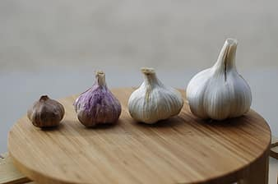
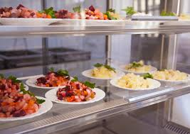
Крабовый чесночный салат.
Крабовое мясо-1 упаковка, сладкая консервированная кукуруза–1 банка, яйцо куриное-2 шт, сыр твердый-200 г, майонез-50 г, чеснок-3 зубчика.
Яйца отварить, остудить,мелко нарезать все ингредиенты, смешать, заправить блюдо майонезом.

Slide 13
Чеснок-это не только еда, это еще и здоровье.
Чеснок содержит такие витамины , как С,В6,В1,В3,В5,В9, а также калий, фосфор,селен,, магний, цинк, натрий, железо и марганец.Эфирное масло чеснока АЛЛИЦИН, является мощным антиоксидантом. Полезные свойства чеснока проявляются только в свежем виде,а после термической обработки чеснок теряет все лечебные свойства.
Лечебные свойства чеснока заключаются в его противовирусном эффекте, он помогает организму бороться с простудными заболеваниями.Чеснок полезен для сердечно-сосудистой системы, благоприятно влияет на снижение холестерина в крови, полезен при повышенном давлении, снижает риск образования тромбов в кровеносных сосудах, это еще и профилактика раковых заболеваний.
С древних времен чеснок используют в народной медицине для выведения глистов(для этого используют чеснок с молоком в виде клизмы).Несмотря на много положительных качеств у чеснока существует ряд противопоказаний к его употреблению. Например, люди имеющие такие заболевания как язва желудка, гастрит, геморрой, заболевания почек, эпилепсия должны отказаться от его употребления.

Slide 14


ЛИТЕРАТУРА.
И.А. Лившиц “Природы мудрые советы” , Иркутск МП “Пируз”1993г.
Статья “ Чеснок-это не только еда..” -УЗ Слонимская ЦРБ, сайт.

Slide 15
Спасибо за внимание!

